Slide 1
第5章 异常处理
5.1 异常处理基础
5.2 异常处理措施

Slide 2
目标
理解异常的概念
运用 try 块、catch 块和 finally 块处理异常
运用多重 catch 块处理异常
运用关键字 throw 处理异常
运用JAVA编写和使用自定义异常

Slide 3
5.1 异常处理基础
5.1.1 异常处理机制的必要性
5.1.2 错误和异常

Slide 4
5.1.1 异常处理机制的必要性
面向过程语言错误处理方式的缺陷
不进行范围检查
采用if语句进行事先判断以防止出现错误。
面向对象语言异常处理的思想
将程序正常代码与错误处理代码分开。
使程序具有处理错误的能力。

Slide 5
1. 异常不可避免
不要指望你的程序永远不会出错
Java程序运行过程中的异常事件可分为两类：
错误(Error):JVM系统内部错误、资源耗尽等严重情况
异常(Exception): 其它因编程错误或偶然的外在因素导致的一般性问题，例如：
对负数开平方根
空指针访问
试图读取不存在的文件
网络连接中断

Slide 6
2. Java语言是安全的
Java语言提供严密的语法规则。
Java在编译和运行时严格检查错误。
Java提供异常处理机制。
Java提供内存自动管理方式。

Slide 7
3. 理解异常的概念-什么是异常？
在运行时发生的错误
异常情况
public class ExceptionRaised {
public ExceptionRaised() {
}
public int calculate( int operand1, int operand2) {
int result = operand1 / operand2;
return result;
}
public static void main(String[] args) {
ExceptionRaised obj = new ExceptionRaised();
int result = obj.calculate(9, 0);
System.out.println(result);
}
}
异 常
!
程序突然终止并将控制交给操作系统
OS

Slide 8
5.1.2 错误和异常
错误（error）指程序运行时遇到的硬件或操作系统的错误。 Error错误类
异常（exception）指在硬件和操作系统正常时，程序遇到的运行错。 Exception异常类

Slide 9
1. 错误例子
代码演示：
05-Exception/RaiseError
public class RaiseError {
public static void call(int i)
{
System.out.println("i = " + i);
call(i+1);
}
public static void main(String[] args) {
call(1);
}
}
Exception in thread "main" java.lang.StackOverflowError
at whut.info.RaiseError.call(RaiseError.java:7)

Slide 10
2. 异常例子
代码演示：
05-Exception/RaiseException
public class RaiseException {
public static void main(String[] args) {
java.util.Date d = null;
System.out.println(d.getTime());
System.out.println(calclate(10,0));
}
private static double calclate(int i, int j) {
return i/j;
}
}
Exception in thread "main" java.lang.NullPointerException
at whut.info.RaiseException.main(RaiseException.java:6)

Slide 11
3. Error/Exception层次图
Notes:
AWTError:当发生严重的 Abstract Window Toolkit 错误时，抛出此错误。 (图形界面错误)
LinkageError 的子类指示一个类在一定程度上依赖于另一个类；但是，在编译前一个类之后，后一个类发生了不相容的改变。（包不兼容导致程序不能正常运行）
VirtualMachineError：当 Java 虚拟机崩溃或用尽了它继续操作所需的资源时，抛出该错误。

Slide 12
4. Java异常类
异 常
说 明
Exception
异常层次结构的根类
RuntimeException
许多 java.lang 异常的基类
ArithmeticException
算术错误情形，如以零作除数
IllegalArgumentException
方法接收到非法参数
ArrayIndexOutOfBoundException
数组大小小于或大于实际的数组大小
NullPointerException
尝试访问 null 对象成员
ClassNotFoundException
不能加载所需的类
NumberFormatException
数字转化格式异常，比如字符串到 float 型数字的转换无效
IOException
I/O 异常的根类
FileNotFoundException
找不到文件
EOFException
文件结束
InterruptedException
线程中断

Slide 13
5. 异常类定义
public class Throwable implements Serializable
{
public Throwable()
public Throwable(String message)
public String getMessage() //获得异常信息
public String toString() //获得异常对象的描述信息
public void printStackTrace() //显示异常栈跟踪信息
}
public class Exception extends Throwable
{
public Exception()
public Exception(String s)
}

Slide 14
6. RuntimeException运行异常类
算术异常ArithmeticException：除数为0
空对象异常NullPointerException
int a[] = null;
a[0] = 1; //对空数组中的元素进行操作
String str = null;
str.length() //调用空对象的方法
类型强制转换异常ClassCastException
Object obj = new Object();
String str = (String) obj;

Slide 15
举例——RuntimeException运行异常类
负数组长度异常NegativeArraySizeException
int a[] = new int [-1];
数组下标越界异常ArrayIndexOutOfBoundsException
int a[] = new int[1];
a[1] = 1;
字符串序号越界异常StringIndexOutOfBoundsException
"abc".charAt(-1)
数值格式异常NumberFormatException
int j = Integer.parseInt("abc");
代码演示：
05-Exception/ExceptionDemo

Slide 16
7. 程序对错误与异常的三种处理方式
程序不能处理错误
程序应避免而不捕获的异常，如除数为0、数组下标越界等。（程序应该退出）
需要捕获的异常，如网络连接失败，输入数据不符合要求。（程序可以不退出）
Notes:
不捕获的异常通常是由于程序逻辑错误引发的异常；
而必须捕获的异常通常指程序逻辑没有错误，如网络连接不上等

Slide 17
5.2 异常处理措施
5.2.1 异常处理语句 (try… catch…)
5.2.2 抛出异常 (throw)
5.2.3 自定义异常类

Slide 18
1. 异常处理机制
在 Java 应用程序中，异常处理机制为：抛出异常，捕捉异常。
抛出异常：当一个方法出现错误引发异常时，方法创建异常对象并交付运行时系统。
JVM会自动抛出异常，前面的例子如被0除、空指针等；
我们的代码也可以使用throw关键字抛出异常；
捕获异常：在方法抛出异常之后，运行时系统将转为寻找合适的异常处理器（exception handler）。潜在的异常处理器是异常发生时依次存留在调用栈中的方法的集合。

Slide 19
2. 异常捕获的顺序
运行时系统从发生异常的方法开始，依次回查调用栈中的方法，直至找到含有合适异常处理器的方法并执行。当运行时系统遍历调用栈而未找到合适 的异常处理器，异常由JVM处理。同时，意味着Java程序的终止。

Slide 20
3. 异常处理语句-try 和 catch 块 3-1
代码块
捕获异常
try
引发
_{异常}
单 元
catch
程序控制
执行 catch 后程序
继续正常运行

Slide 21
try 和 catch 块 3-2
代码演示：
05-Exception/CatchExceptionDemo
public class CatchExceptionDemo {
private static int calculate(int i, int j) {
return i / j;
}
public static void main(String[] args) {
CatchExceptionDemo obj = new CatchExceptionDemo ();
try {
int result = obj.calculate(9, 0);
System.out.println(result);
} catch (ArithmeticException e) {
System.err.println("发生异常：" + e.getMessage());
e.printStackTrace();//打印堆栈信息
}
System.out.println("end");
}
}
try 和 catch 块的用法
如果没有try…catch,最后的end能否输出呢？
如果将ArithmeticException 换成NumberFormatException

Slide 22
try 和 catch 块 3-3：异常也可以在calculate方法中处理
public class CatchExceptionDemo2 {
private static int calculate(int i, int j) {
int result = 0;
try {
result = i / j;
} catch (ArithmeticException e) {
System.err.println("发生异常：" + e.toString());
e.printStackTrace();
}
return result;
}
public static void main(String[] args) {
CatchExceptionDemo2 obj = new CatchExceptionDemo2();
int result = obj.calculate(9, 0);
System.out.println(result);
System.out.println("end");
}
}
这里的result和end能否执行到呢？
代码演示：
05-Exception/CatchExceptionDemo2

Slide 23
3. finally 块
try、catch 和 finally 块的执行流程
try 块
异常
无异常
catch 块
finally 块
Finally语句块是可选的

Slide 24
finally示例
代码演示：
05-Exception/FinallyDemo
public class FinallyDemo {
public static void main(String args[]) {
MyDate dates[] = new MyDate[5];
dates[0] = new MyDate(2020,1,1);
dates[4] = new MyDate(2024,6,6);
int i = 0;
while(i<dates.length) {
try {
System.out.println( i+ "th date: " + dates[i].getYear());
//i++;
}catch(Exception e) {
e.printStackTrace();
}finally {
Thread.sleep(500);
i++;
}
}
}
}
如果没有finally，把i++语句写在try语句块中，程序会如何执行呢？

Slide 25
4. 异常处理块的一般形式
try{
// 要监控错误的代码块
methodGeneratingException();
} catch (Exception e) {
// Exception e 的异常处理程序
} finally{
// 在 try 结束前要执行的代码块
cleanup();
}
System.out.println(“the end”);
即使产生的错误没有被捕获到，后续的the end不会被执行，但是cleanup部分的语句扔会执行。

Slide 26
5. 多重 catch 块3-1
一段代码可能会生成多个异常
当引发异常时，会按顺序来查看每个 catch 语句，并执行第一个类型与异常类型匹配的语句 （异常类继承关系）
执行其中的一条 catch 语句之后，其他的 catch 语句将被忽略
try{
…….
} catch(ArrayIndexOutOfBoundsException e) {
……
} catch(Exception e) {
……
}
多重catch，通常将捕获基类异常的catch语句放在后面

Slide 27
Try catch举例（多catch-同级别）
代码演示：
05-Exception/CatchMultiException
public class CatchMultiException {
private static double calclate(int i, int j) {
return i / j;
}
public static void main(String[] args) {
java.util.Date d = null;
try {
System.out.println(d.getTime());
System.out.println(calclate(10, 0));
} catch (ArithmeticException e) {
System.out.println("发生异常1：" + e.toString());
} catch (NullPointerException e) {
System.out.println("发生异常2：" + e.toString());
}
System.out.println("program is end.");
}
}
try块中如果有多个语句产生异常，第一个语句产生异常后，就会立即陷入到catch块中个，后面产生异常的语句不会执行。
Notes:
try块中如果有多个语句产生异常，第一个语句产生异常后，就会立即陷入到catch块中个，后面产生异常的语句不会执行。
异常被catch后，try-catch后续的语句能被正常执行，程序输出over

Slide 28
Try catch举例（多catch-不同级别）
代码演示：
05-Exception/CatchMultiException2
public class CatchMultiException2 {
public static void main(String args[]) {
String str = "123a";
java.util.Date d = null;
try {
int i = Integer.parseInt(str);
System.out.println(d.getTime());
} catch (NumberFormatException ex)
{
System.out.println(str + "字符串不能转换为整数");
} catch (Exception ex)
{
ex.printStackTrace();
}
}
}
异常被前一个catch捕获，后面就不能在被捕获了。
两个catch语句不能交换位置，否则子类异常将永远捕获不到异常。
123a字符串不能转换为整数
Notes:
try块中如果有多个语句产生异常，第一个语句产生异常后，就会立即陷入到catch块中个，后面产生异常的语句不会执行。
异常被catch后，try-catch后续的语句能被正常执行，程序输出over

Slide 29
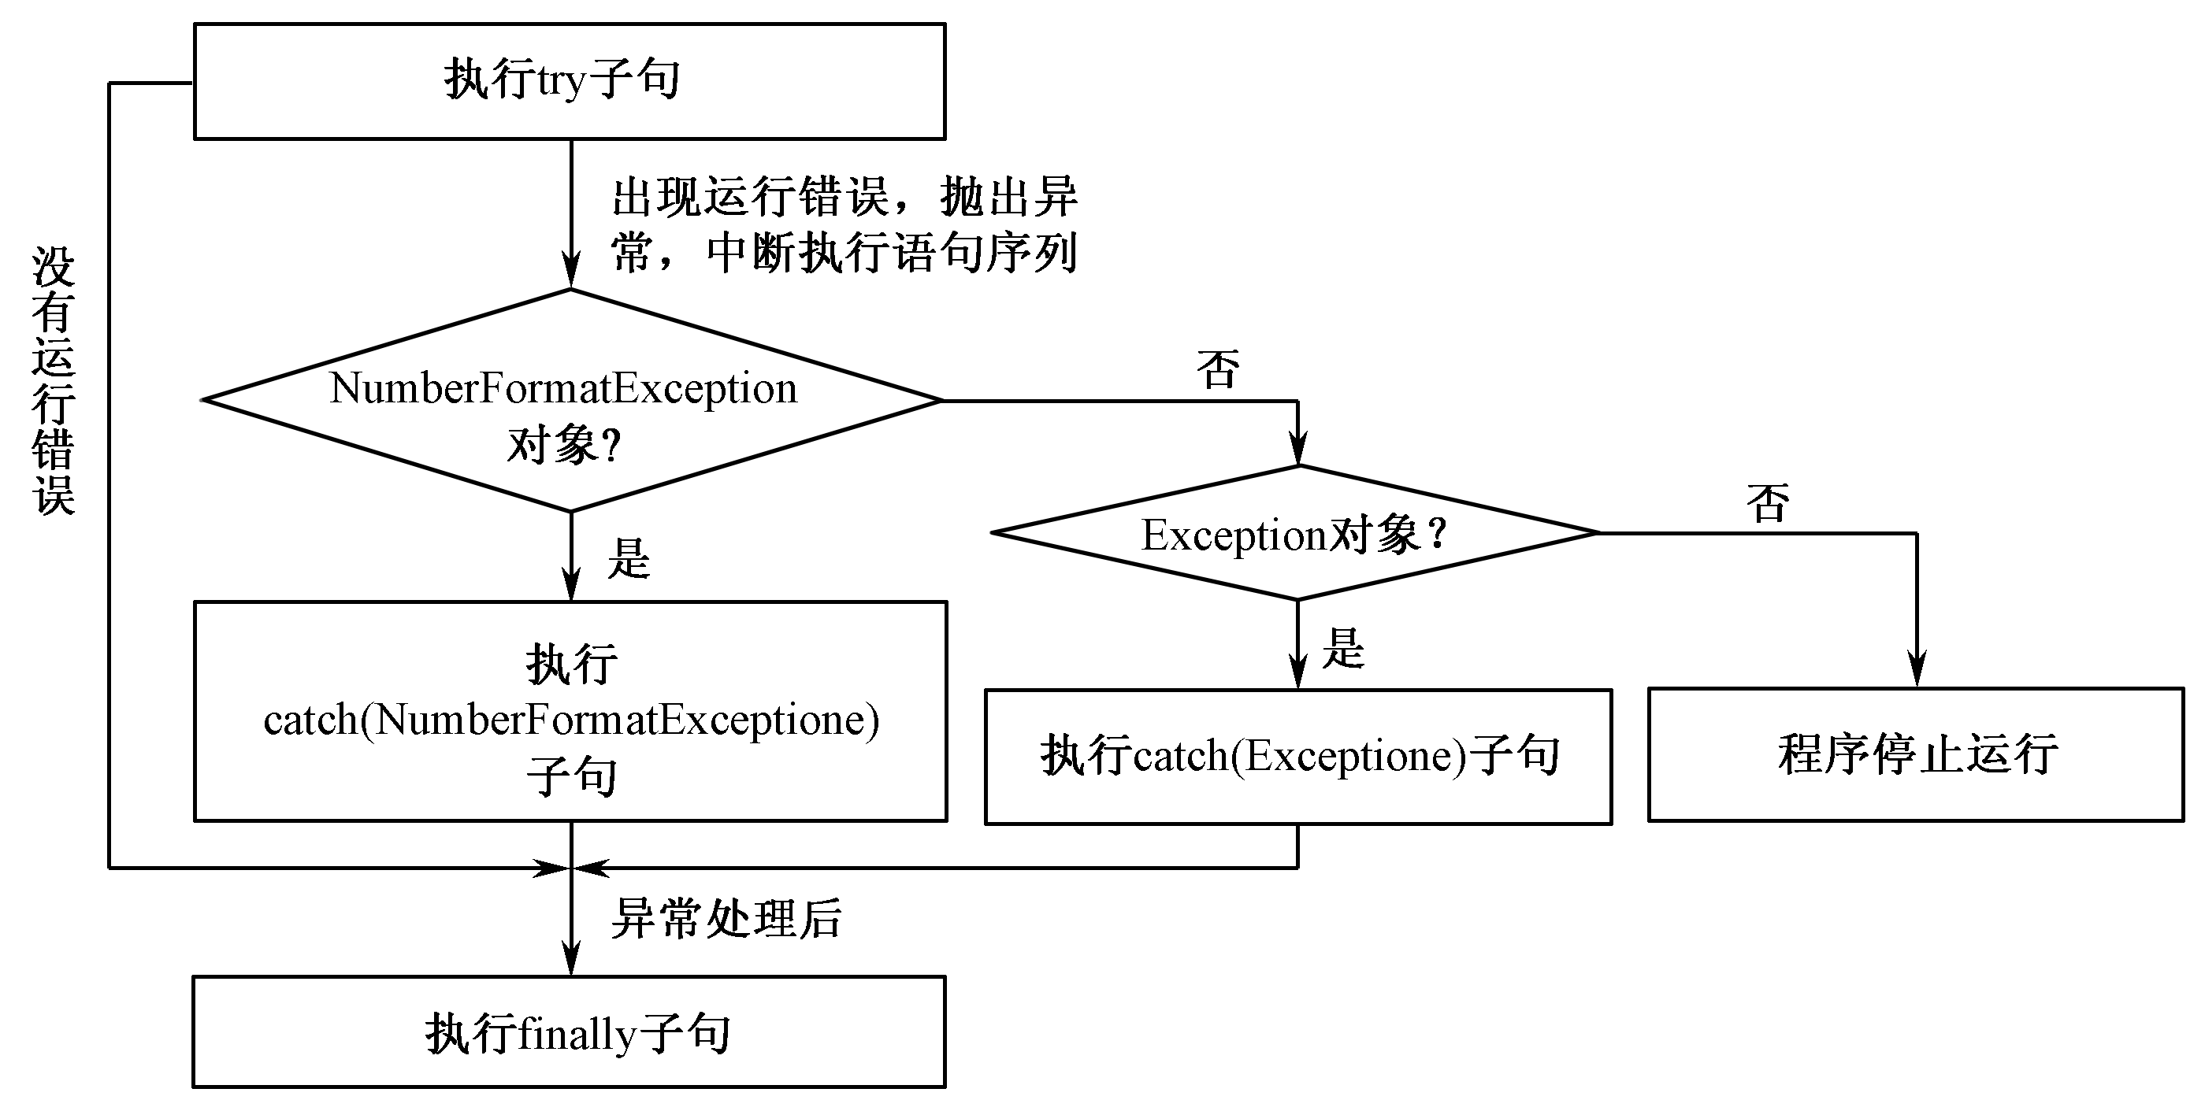
多重catch执行流程

Slide 30
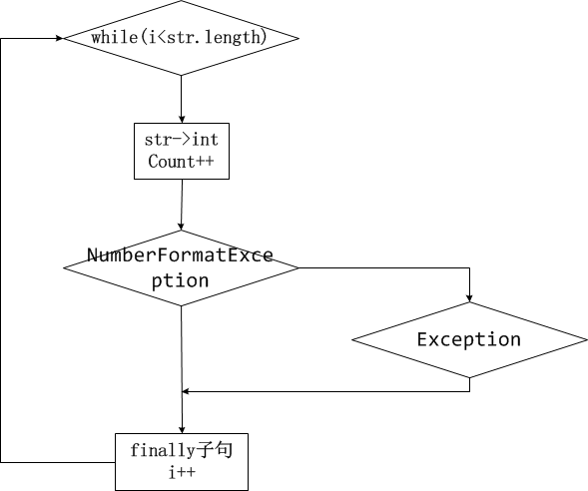
【例5.1】 求字符串数组元素的平均值。
Str[]= { "10", "20", "30", "a", "40", "b", "50" }
str.length //数组的长度
Integer.parseInt(str[i]) //将字符串转成整形
（1）数组中可能包含不能转换成整数的字符串
（2）使用了try…catch…finally语句 处理异常

Slide 31
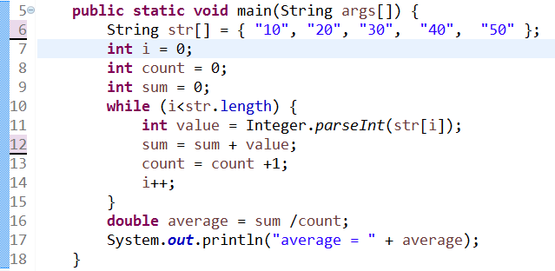
如果输入数据转换不会产生异常
average= 30.0

Slide 32
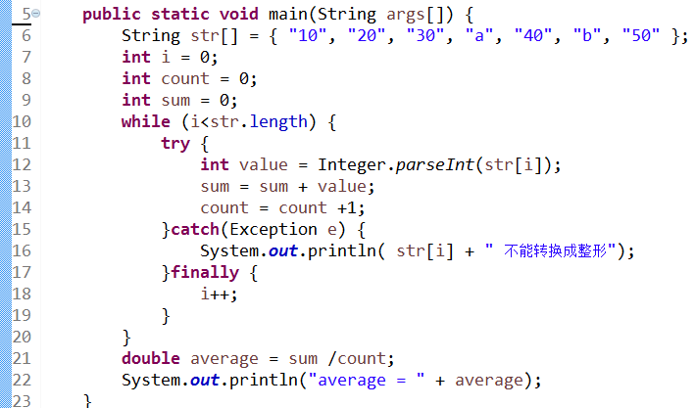

Try-catch-finally处理异常数据
try{ //这个代码的逻辑正确吗？
int value = Integer.parse(str[i]);
sum = sum + value;
count += 1;
i++;
}catch(Exception e){
System.out.println(str[i] + “ 不能转为整数”);
}
Sum、count、i++语句位置能交换吗？
代码演示：
05-Exception/ArrayAverage

Slide 33
6. try-catch语句的范围
try-catch目的是为了程序能从异常中恢复过来；
需要对有可能产生异常的语句定位，并使用try-catch，而不是把所有语句都包起来

Slide 34
Try catch范围举例
public class TryScopeDemo {
public static void main(String[] args) {
String[] strings = { "32", "one", "10.8", "45" };
float sum = 0;
try {
for (String s : strings)
sum += Integer.parseInt(s);
} catch (Exception e) {
e.printStackTrace();
}
System.out.println("sum = " + sum);
}
}
代码演示：
05-Exception/TryScopeDemo
能否输出预期的87.8呢？
怎样才能输出的预期的求和结果呢？

Slide 35
5.2.2 抛出异常
不想捕获处理异常→抛出异常
1. 抛出异常对象的throw语句
throw 异常对象
public void setMonth(int month)
{
if (month<1 || month>12)
throw new Exception("月份错误");
else
this.month = month;
}

Slide 36
2. 方法里抛出异常举例
代码演示：
05-Exception/ThrowsinMethod
public class ThrowsinMethod {
private int month;
public void setMonth(int month) throws Exception {
if (month<1 || month>12)
throw new Exception("月份错误");
this.month = month;
}
public static void main(String[] args) {
ThrowsinMethod obj = new ThrowsinMethod();
try {
obj.setMonth(13);
} catch (Exception e) {
e.printStackTrace();
}
}
}
不再由系统抛出异常
实现程序主动抛异常
调用setMonth()方法一定要处理异常
java.lang.Exception: 月份错误
at whut.info.ThrowsinMethod.setMonth(ThrowsinMethod.java:7)
at whut.info.ThrowsinMethod.main(ThrowsinMethod.java:14)

Slide 37
2. 方法上抛出异常举例
代码演示：
05-Exception/ThrowsOnMethod
public class ThrowsOnMethod {
public static void doSomething() throws ClassNotFoundException {
Class clz = null;
clz = Class.forName("RaiseError");
System.out.println("over");
}
public static void main(String[] args) {
try {
doSomething();
} catch (ClassNotFoundException e) {
e.printStackTrace();
}
}
}
Java语言安全性检查，异常的抛出和处理不是可有可无的，是被强制要求的。
如本例中，Class.forName语句要求必须处理异常；
如果doSomething不处理异常，而是简单抛出异常，则调用doSomething的main方法就要求处理异常。
如果main也不处理，只是抛出异常的话，就由JVM来处理异常。
Notes:
try块中如果有多个语句产生异常，第一个语句产生异常后，就会立即陷入到catch块中个，后面产生异常的语句不会执行。
异常被catch后，try-catch后续的语句能被正常执行，程序输出over

Slide 38
5.2.3 自定义异常类
自定义异常概念
使用自定义异常的时候
JavaAPI提供的内置异常不一定总能捕获程序中发生的所有错误。有时会需要创建用户自定义异常
自定义异常需要继承Exception 及其子类

Slide 39
1. 自定义异常类例子
代码演示：
05-Exception/DateExceptionDemo
public class DateException extends Exception
{
public DateException(String s)
{
super(s);
}
public DateException()
{
super("");
}
}
当调用一个抛出异常的方法，调用者必须处理这个异常。
在DateExceptionDemo构造方法中调用了set方法，所以在new对象时就必须处理异常
public void set(int year, int month, int day) throws DateException //设置正确日期
{
if (year<=0 || year>2500)
throw new DateException("年份不合适，有效年份为0～2500。");
if (month<1 || month>12)
throw new DateException("月份错误");
if (day<1 || day>daysOfMonth(year, month))
throw new DateException("日期错误");
this.aday.set(year, month, day);
}

Slide 40
小结
内容和要求：
发现各种程序错误，采取不同的手段排除错误。
理解异常处理机制的运行方式，掌握Java异常的抛出、捕获及处理方法。
熟悉自定义异常在程序设计中的作用。
重点：掌握try语句捕获异常并处理。
难点：捕获并处理异常，抛出异常、使异常在方法间传递。

Slide 41
QQ作业
1. 在复数Complex类中增加一个方法，由指定字符串s构造复数，当s串不能转换时，抛出自定义的异常类StrFmtException
思路：将字符格式规定为”实部:虚部”两部分，在构造方法里面
（1）首先通过string.split方法将字符串转换为数组，检查数组长度是否等于2。不等于则抛出StrFmtException，并给出明确的异常信息。
（2）将数组第1项和第2项分别是使用Double.parseDouble方法转换后赋值给实部和虚部，如果转换过程出错，则抛出StrFmtException，并给出明确的异常信息。
2. 实现将输入的成绩转换为对应的等级、或者抛出异常。
（1） 在GradeDemo的main方法中，多次从键盘读取输入的整数成绩score，调用getGrade方法转换为等级字符串
（2） 100~90分，等级为“优秀”；89~70分，等级为“良好”；69~60分，等级为“及格”；小于60分时，抛出一个GradeWarn的异常，给出挂科告警信息
（3） 实现继承Exception的异常类GradeWarn。

Slide 42
作业
在复数Complex类中增加一个方法，由指定字符串s构造复数，当s串不能转换时，抛出自定义的异常类StrFmtException
思路：将字符格式规定为”实部:虚部”两部分，在构造方法里面
1）首先通过string.split方法将字符串转换为数组，检查数组长度是否等于2。不等于则抛出StrFmtException，并给出错误信息。
2）将数组第1项和第2项分别是使用Double.parseDouble方法转换后赋值给实部和虚部，如果转换过程出错，则抛出StrFmtException，并给出异常信息。

Slide 43
习 题
1. 程序中的错误有哪几种？分别能够在什么时刻被发现？
【答】 程序错误按照性质可分为3类：语法错、语义错、逻辑错。
1） 语法错：违反语法规范的错误成为语法错( syntax error )，这类错误通常在编译时发现，又称为编译错，如标识符未声明、表达式中运算符与操作数类型不兼容、变量赋值时的类型与声明时的类型不匹配、括号不匹配、语句末缺少分号等。
2） 语义错：如果在程序的语法上正确，但在语义上存在错误，则称为语义错（ semantic error），又称为运行错（run-time error），语义错不能被编译系统发现，只有到程序运行时才能被发现，如输入数据格式错、除数为0错、给变量赋予超出其范围的值错等。
3） 逻辑错：如果程序通过编译，可运行，但运行结果与期望值不符，则这类错误称为逻辑错（logic error），例如，由于循环条件不正确而没有结果，循环次数不对等因素导致计算结果不正确等。

Slide 44
2. Java为什么要采用异常处理机制？Java的异常处理是怎样实现的？异常处理机制能够解决程序中遇到的所有错误吗？哪些错误不是异常处理能够解决的？
【答】 异常处理和捕获和处理运行时错误的一种机制。异常处理机制使程序具有处理错误的能力。
即使发生了运行错，应用程序能够捕获异常并及时处理异常，使程序从运行错误中很好地恢复并继续运行，而不会导致程序运行非正常终止。而且如果当前方法没有能力处理异常，还可以将异常转交给调用者处理。
异常处理机制将运行时错误封装成若干错误类和异常类，并提供异常处理语句用于处理在程序中实现对运行时错误的发现和及时处理。
异常处理机制并不能解决程序中的所有错误，例如内存溢出、栈溢出等。
3. 请说出5个Java的异常类。
【答】 算术异常ArithmeticException、空对象异常NullPointerException、类型强制转换异常ClassCastException、负数组长度异常NegativeArraySizeException、数组下标越界异常 ArrayIndexOutOfBundsException等

Slide 45
4. 为什么将字符串转换成数值类型时会抛出异常？抛出什么异常？
【答】 并不是所有的字符串都能转换成数值型。
当遇到一个不能转转换成数值型的字符串时，Java抛出NumberFormatException异常。
5. 什么情况下需要自定义异常类？。
【答】 当Java提供的异常类不能满足需要时，程序需要对自己抛出的异常类进行特殊处理，则可以自定义异常类。

Slide 46
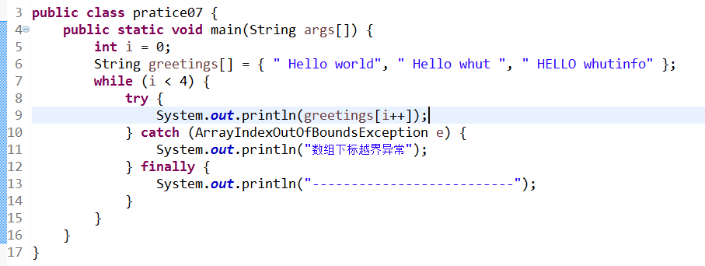
程序输出？
如果把try…catch的范围修改为while语句外部，输出结果？

Slide 47
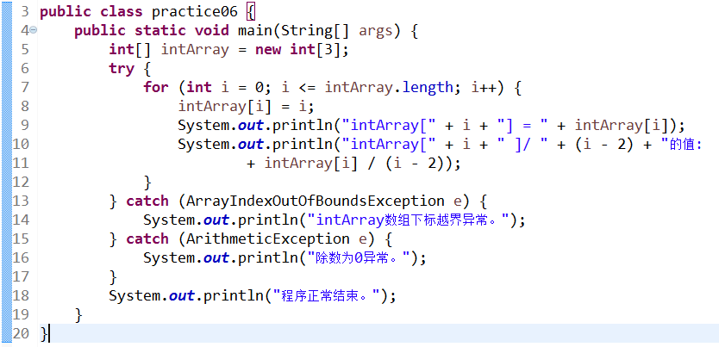
如果把try…catch的范围修改为for语句内部，输出结果？
程序输出？

